Slide 1

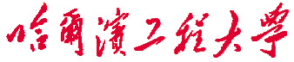
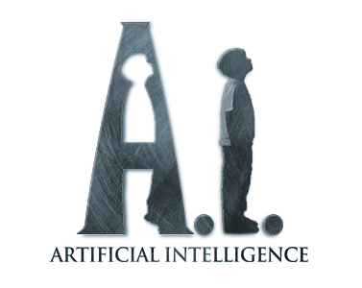
人工智能
Harbin Engineering University
刘海波 沈晶

Slide 2
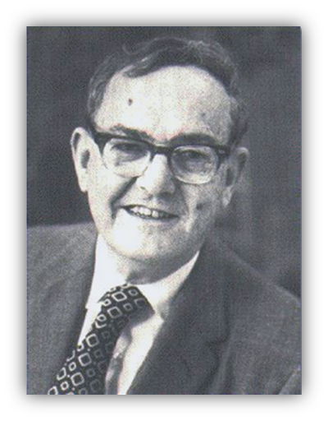
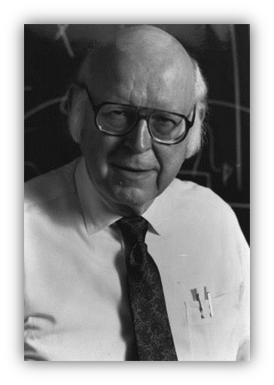
Review
还记得Artificial Intelligence是何年何地提出的吗？
1956年Dartmouth会议上，Newell和Simon展示了能证明数学定理的程序Logic Theorist。他们用的是什么技术呢？
逻辑方法

Slide 3
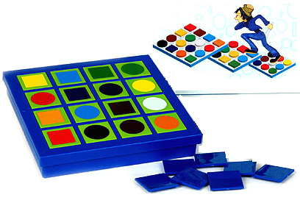
10 Predicate Logic Representation

Slide 4
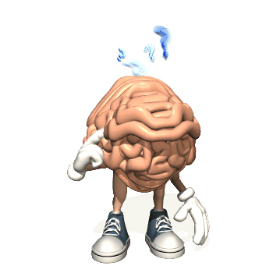
学习要求
能描述逻辑学发展史及现代逻辑学体系
能解释命题逻辑语法、语义与命题演算
能解释谓词逻辑语法、语义与谓词演算
能利用谓词逻辑法进行知识表示

Slide 5
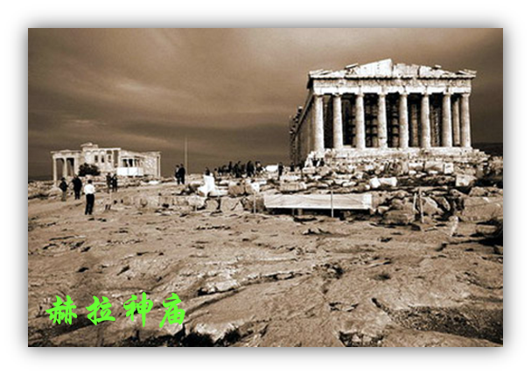
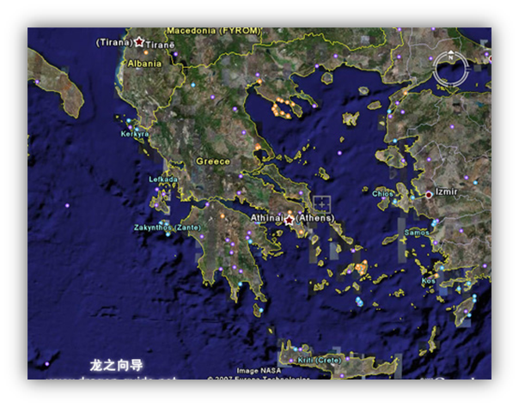
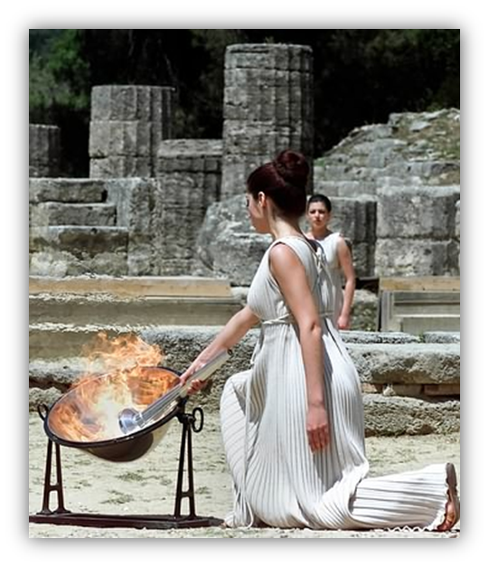
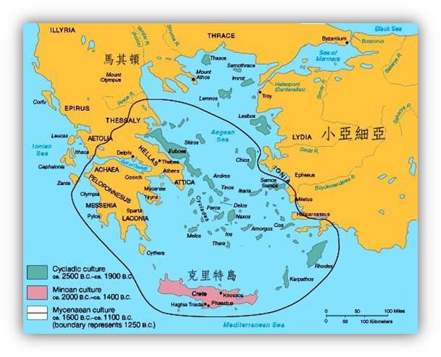
Logic
Logic起源于古希腊语λσγοζ (logos)
Notes:
右下为2008年奥运会在希腊取火种照片

Slide 6
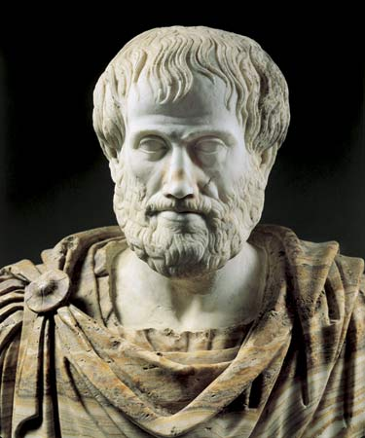
Logic
Aριστοτελης用λσγοζ指议论和论证

Slide 7
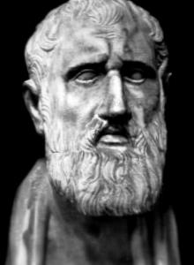
Logic
Stoic学派用Logos指论辩术和修辞学
Zeno of Citium

Slide 8
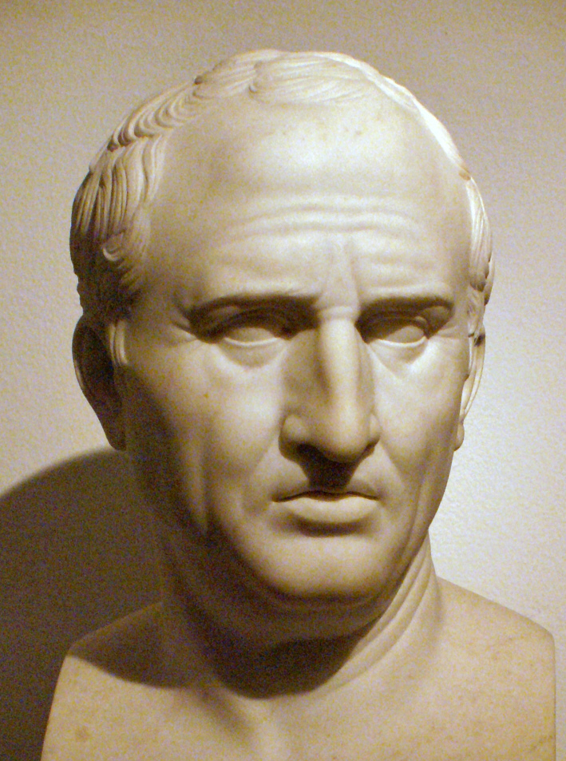
Logic
古罗马Cicero用dialectica（论辩术）表示包括逻辑和修辞的科学

Slide 9
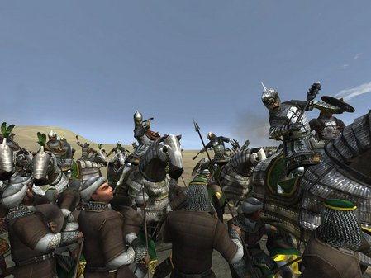
Logic
欧洲中世纪的逻辑学家有时候用logica,有时候用dialectica表示逻辑

Slide 10

Logic
近代西方才通用logic或logique等表示逻辑这门科学

Slide 11
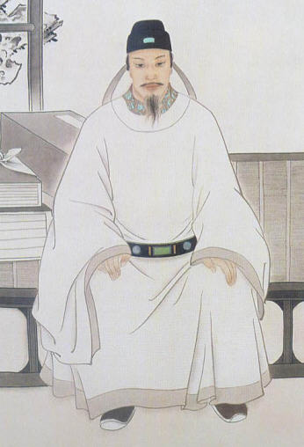
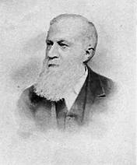
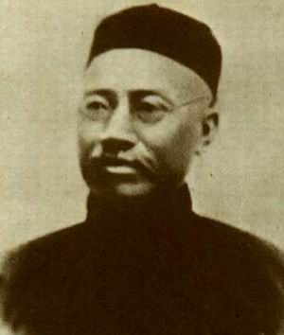
Logic
logic在中国的翻译
1623年李之藻《名理探》
1896年艾约瑟《辩学启蒙》
1905年严复《穆勒名学》
logic的中译名还有论理学、理则学等
严复是把它音译为“逻辑”的第一人

Slide 12
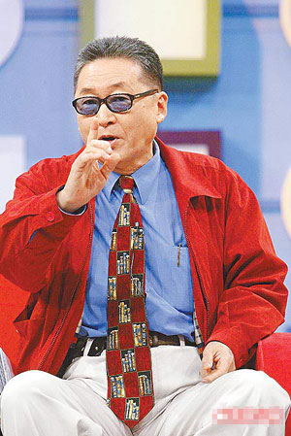
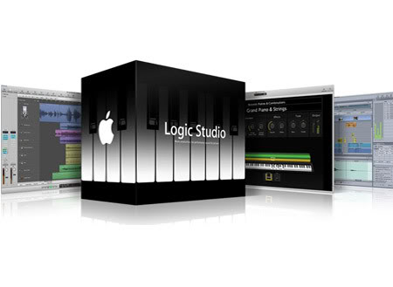
Logic
逻辑一词的主要含义有
客观事物的规律
某种理论、观点
思维的规律、规则
逻辑学或逻辑知识
女生在课堂上逻辑能考一百分，但是出了课堂，就一点逻辑也没有。

Slide 13
Logic
逻辑学三大源泉
逻辑学
形式逻辑
名辩学
因明学

Slide 14
Logic
古典逻辑
Aristotle：以三段论为核心的词项逻辑
Stoic学派：命题逻辑
文艺复兴：语言的指称、词项的性质、推论学说
Bacon：16世纪归纳逻辑，三表法
17世纪的《波尔·罗亚尔逻辑》：概念论、命题论、推理论和方法论四部分内容

Slide 15
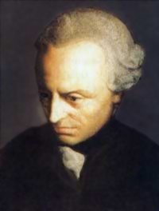
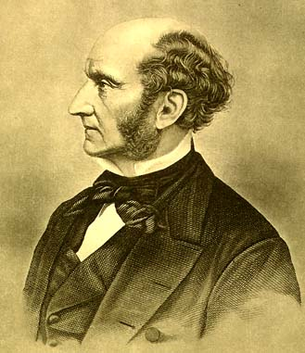
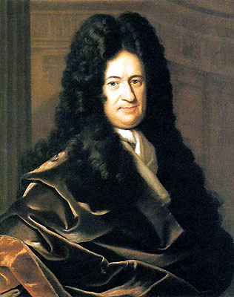
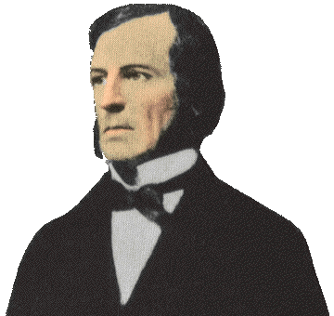
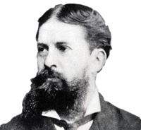
Logic
形式逻辑
Kant：首次提出逻辑是关于一般思维之单纯形式的科学
Mill： 19世纪的“穆勒五法”（契合法、差异法、契合差异并用法、共变法和剩余法 ）
Leibniz：思维演算、人工语言
Boole：逻辑代数
Peirce：关系逻辑

Slide 16
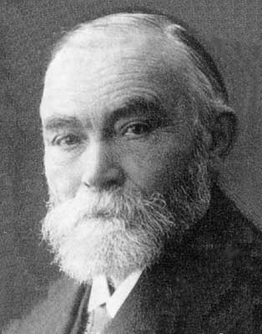
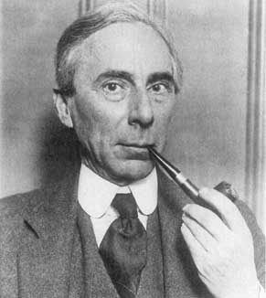
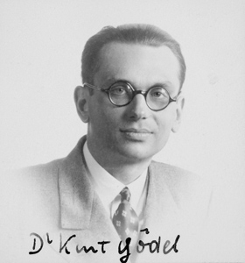
Logic
数理逻辑
Frege：形式化语言取代日常语言；建立了历史上第一个严格的谓词演算系统
Russell：建立了四个演算系统（命题、谓词、类、关系），标志着数理逻辑的正式诞生
Gödel：对逻辑系统自身的一致性和完备性研究
集合论、模型论、证明论、递归论的诞生
Notes:
哥德尔不完备定理:
第一不完备性定理：任意一个包含一阶谓词逻辑与初等数论的形式系统，都存在一个命题，它在这个系统中既不能被证明也不能被否定。
第二不完备性定理：如果系统S含有初等数论，当S无矛盾时，它的无矛盾性不可能在S内证明。

Slide 17
Logic
现代逻辑体系
基本逻辑
标准逻辑：命题逻辑、量词逻辑（谓词逻辑、关系逻辑）、数理逻辑（模型论、集合论、递归论、证明论）
非标准逻辑：多值逻辑、模态逻辑、模糊逻辑、直觉主义逻辑和相干逻辑
元逻辑
逻辑语法学、逻辑语义学、逻辑语用学
应用逻辑
认知逻辑、问题逻辑、规范逻辑、时态逻辑、量子逻辑、电路分析逻辑

Slide 18
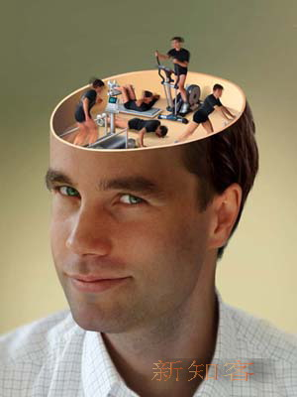
Logic
现代逻辑学
逻辑学是研究人类思维形式和思维规律的科学
现代逻辑学则是用数学的方法来研究这些规律
符号化
公理化
形式化

Slide 19

Propositional Logic
命题(Proposition)：具有真假意义的陈述句
命题的两种类型：原子命题，复合命题
命题逻辑：研究命题和命题之间关系的符号逻辑系统。
还记得知识的定义吗？

Slide 20

Propositional Logic
命题逻辑的符号包括：
命题常元：True（T）、False（F）
命题符号：P, Q, R等
联结词：
¬（否定，Not）
∧（合取，Conjunction）
∨（析取，Disjunction）
→（蕴含，Implication）
↔（等价，Equivalent）
括号：( )

Slide 21

Propositional Logic
山无棱，天地合，才敢与君绝
Notes:
《还珠格格》剧中多次出现了紫薇与尔康的深情誓言：“山无棱，天地合，才敢与君绝。”查阅《乐府民歌》中《上邪》，何处而来“山无棱”？《上邪》原作为：“上邪，我欲与君相知，长命无绝衰。山无陵，江水为竭，冬雷震震，夏雨雪，天地合，乃敢与君绝！”由此可见，琼瑶女士把《上邪》这首民歌中的“山无陵”误用为“山无棱” 。

Slide 22
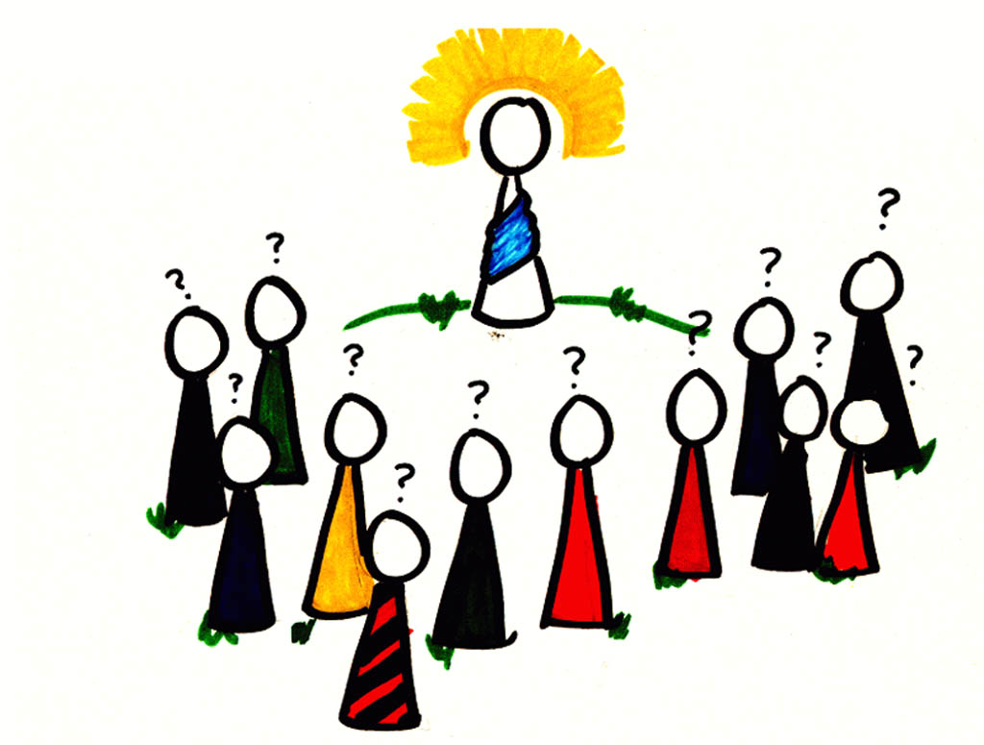
Propositional Logic
命题公式（Propositional formula）：由命题常元、变元和联结词组成的合法表达式
语法(Syntax)：定义了公式的合法构成形式
语义（Semantics）：定义了用于判定关于特定模型的公式真值的规则

Slide 23
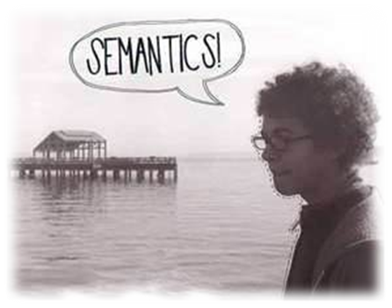
Propositional Logic
联结词的语义描述
¬P为T，iff P为F
P∧Q为T，iff P和Q都为T
P∨Q为T，iff P为T或Q为T
P→Q为T，iff P为F或Q为T
P↔Q为T，iff P→Q为T，且Q→P为T

Slide 24
Propositional Logic
真值表
P | Q | ¬P | P ∧ Q | P ∨ Q | P→Q | P↔Q
T | T | F | T | T | T | T
T | F | F | F | T | F | F
F | T | T | F | T | T | F
F | F | T | F | F | T | T

Slide 25
Propositional Logic
如果对任意指派α ，有α (A)=T，则称公式A为永真式或重言式（Tautology）；
如果存在指派α使α (A)=T，则称公式A为可满足的（Satisfiable）；
否则称A为不可满足的（Unsatisfiable），或永假式。

Slide 26

Propositional Logic
永真式一定是可满足的吗？
如果A为永真式， ¬A一定是永假式吗？

Slide 27
Propositional Logic
命题演算系统（PC）
符号表S={(,), ¬,→,p₁,p₂,p₃,…}
PC合式公式
(a) p₁,p₂,p₃,…为PC合式公式；
(b) 如果A和B是系统的合式公式，那么(¬A),(A→B)也是PC合式公式；
(c) PC合式公式仅由(a)和(b)所定义。

Slide 28
Propositional Logic
公理模式和推理规则
A1. A→(B→A)
A2. (A→(B→C))→((A→B)→(A→C))
A3. (¬A→¬B)→(B→A)
R. A, A→B B
例题：证明├_{PC}¬B→(B→A)

Slide 29
Propositional Logic
可靠性定理：PC是可靠的（sound），即对任意公式集Γ├A，则Γ╞A。
一致性定理：PC是一致的（consistent），即不存在公式A，使得A与¬A均为PC的定理。
完备性定理：PC是完备的（complete），即对任意公式集Γ╞A，则Γ├A。

Slide 30
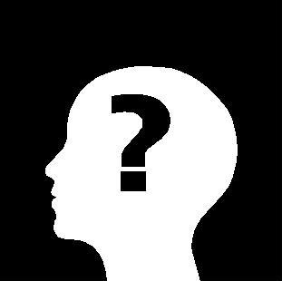
Propositional Logic
命题逻辑用于知识表达 有何局限性？

Slide 31
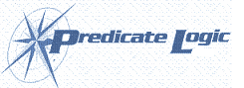
Predicate Logic
谓词：用于刻画个体的性质、状态和个体之间的关系的语言成分
一个谓词包括谓词名和个体两个部分，一般形式为：P(x₁, x₂, x₃)

Slide 32
Predicate Logic
谓词逻辑的语法元素：
常量符号：P,Q等,通常是对象名称
变量符号：通常用小写字母表示,如x,y,z等
函数符号：通常用小写英文字母(串)表示,如f, plus等
谓词符号：通常用大写英文字母或首字母大写的英文字母串表示
联结词：¬，∧，∨，→，↔
量词：全称量词∀、存在量词∃，量词紧跟后的变元称为指导变元

Slide 33
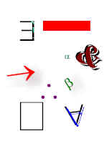
Predicate Logic
n元谓词：谓词中包含的个体数目为n
一阶谓词：谓词中所有个体都是个体常量、变元或函数
函数和谓词的概念不同

Slide 34
Predicate Logic
项（term）：
（1）单独一个个体是项（包括变量和常量）
（2）若f是n元函数符号，而t₁,t₂,…,t_{n}是项，则f(t₁,t₂,…,t_{n})是项
（3）任何项仅有（1）和（2）所生成
原子公式：若P为n元谓词符号，t₁,t₂,…,t_{n}都是项，则称P(t₁,t₂,…,t_{n})为原子公式
在原子公式中，若t₁,t₂,…,t_{n}都不含变量，则称P(t₁,t₂,…,t_{n})为命题

Slide 35
Predicate Logic
一阶谓词逻辑的合式公式：
(1) 原子公式是合式公式
(2) 若P和Q是合式公式，则(¬P)、(P∧Q)、(P∨Q)、(P→Q)、(P↔Q)也是合式公式
(3) 若P是合式公式，x是任一个体变元，则(∀x)P和(∃x)P也是合式公式
(4)只有有限次应用(1)(2)(3)条组成的符号串是合式公式

Slide 36
Predicate Logic
量词辖域：位于量词后面的单个谓词或用括号括起来的合式公式称为量词的辖域
约束变元：辖域中与量词指导变元同名的变元称为约束变元
自由变元：不受约束的变元称为自由变元
例：(∃x)(P(x,y)→Q(x,y))∨R(x,y)

Slide 37
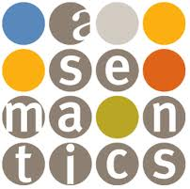
Predicate Logic
谓词逻辑系统的语义包括对个体常量、函数、谓词的指称，对变元取值的指派，对量词、联结词意义的规定。

Slide 38
Predicate Logic
一阶谓词演算系统（FC：First order predicate Calculus formal system）
字母表及合式公式的定义如前所述
公理模式和推理规则
Ax1. A→(B→A)
Ax2. (A→(B→C))→((A→B)→(A→C))
Ax3. (¬A→¬B)→(B→A)
Ax4. ∀vA→A_{t/v} (t对A中变元v可代入)
Ax5. ∀v(A→B)→(∀vA→∀vB)
Ax6. A→∀vA (v在A中无自由出现)
R. A, A→B B

Slide 39
Predicate Logic
全称推广规则:对FC中任一公式A和变元v,如果├A,那么∀vA。
定理：设Γ为FC的任一公式集,A和B为FC的任意公式,那么Γ:A├B iff Γ├A→B。
定理：FC是可靠的（sound）。
定理：FC是完全的（complete）。
定理：FC是半可判定的（semi-decidable）。
Notes:
半可判定：成立可证，不成立不可证。

Slide 40

Predicate Logic
例题：
用谓词逻辑表示以下句子： 有些学生喜欢所有老师。所有学生都不喜欢误人子弟的老师。所以没有老师是误人子弟的老师。

Slide 41
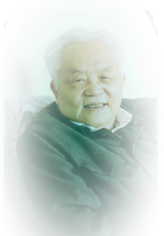
Questions
谓词逻辑表示法有何局限性？
吴文俊的几何定理证明用的是什么方法？

